Slide 1

1. 스탯창 UI
③ 레퍼런스 및 필요 리소스
1 X 1 (= 32X32)의 여유
순행상태 일 때 붉은 색 게이지가 꽉 찬 상태로 오른쪽에서 왼쪽 방향으로
일정 크기만큼 감소
역행상태로 전환 시 푸른 색 게이지가 왼쪽에서 오른쪽 방향으로 일정 크기
만큼 증가
3 X 18 (= 108X 576) 크기 패널
Ex):
빈 게이지
꽉 찬 순행 탄창 게이지
꽉 찬 역행 탄창 게이지
① 크기 및 위치
60 X 34 (= 1920 x 1080 기준)
빈 체력 바
꽉 찬 체력 바
꽉 찬 오버로딩 구체(색 자율)
빈 오버로딩 구체
② 정보 및 표현
필요 리소스 목록
체력 | 게이지/색
탄환 | 게이지/색
오버로딩 | 쿨타임/차오르는 구체
1) 게이지 및 구체의 증감은 시스템 차원에서 해결
2) 순행/역행 모드 지정 색 외에 디자인 색은 고정X
3) UI 전체를 담을 패널 디자인은 필요 X

Slide 2
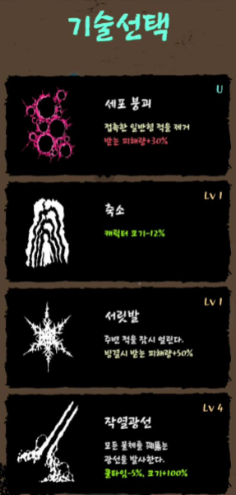
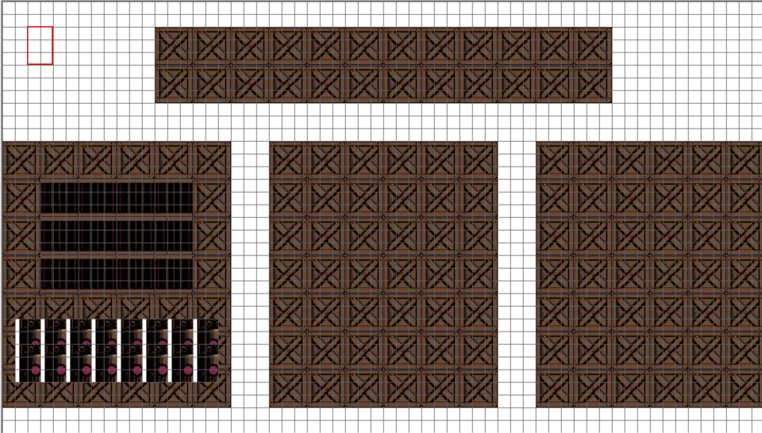
2. 강화창 UI
트로피 강화/커스터마이징(문구미정)
강화
아이콘
해당 강화 설명
설명
설명
설명
섹터 클리어 시 자동으로 화면 전체에 출력되는 UI
① 크기 및 위치
- 미정
② 레퍼런스 및 필요 리소스
- 아이콘 5개: 사거리 증가 / 데미지 증가 / 오버로딩 지속 시간 증가
/ 공격속도 증가 / 발사체 개수 증가
- 텍스트: 강화창 제목 텍스트 / 해당 강화 설명 텍스트

Slide 3
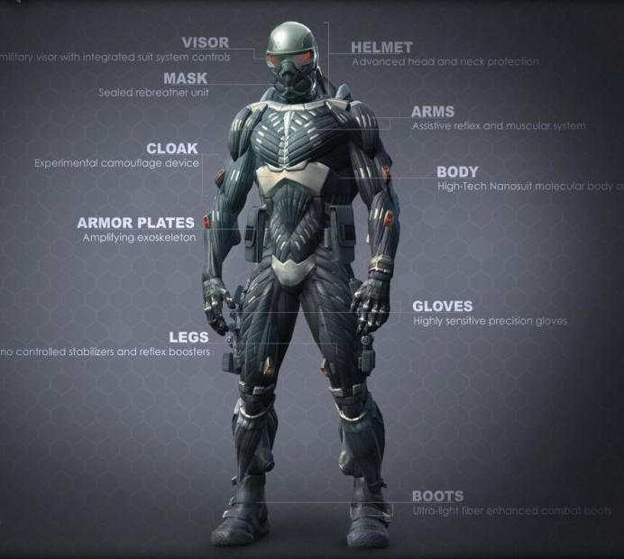
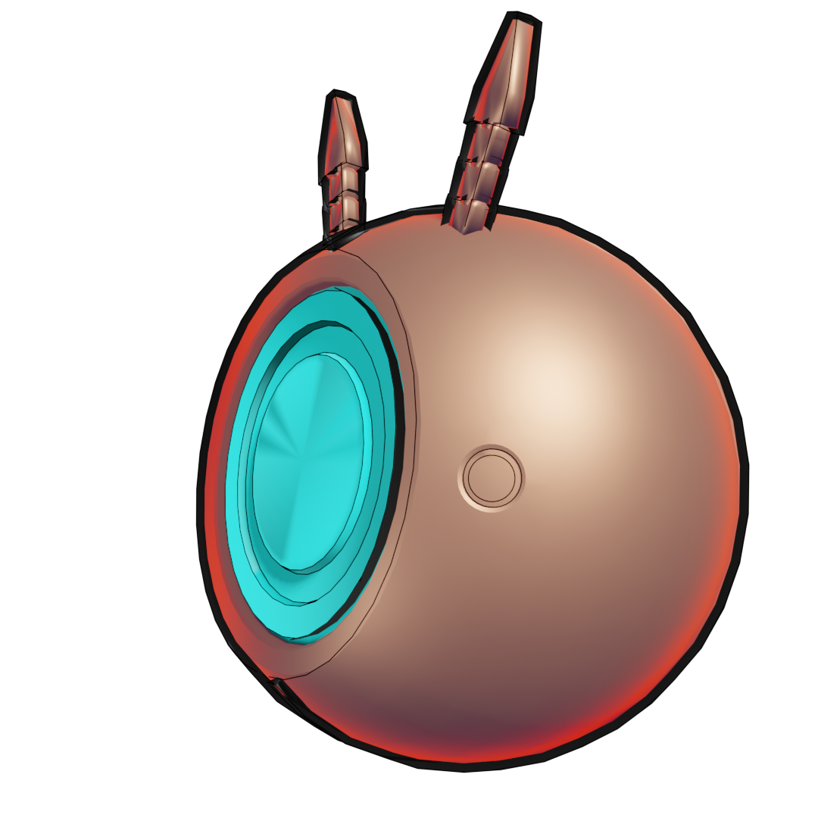
3. 테크트리 UI
강화
아이콘
해당 강화 설명
필요 리소스
- 강화종류(사거리/데미지/오버로딩 지속시간/공격속도/발사체 개수)를 트로피의 부위와 연결
- 아이콘은 2. 강화창 UI에 사용했던 리소스 재활용
- 해당 강화를 얼마나 찍었는지 알려주는 레벨 바
1
2
3

